Slide 1








PHÒNG GIÁO DỤC VÀ ĐÀO TẠO QUẬN LONG BIÊN
TRƯỜNG TIỂU HỌC NGÔ GIA TỰ
MÔN TIẾNG VIỆT – LỚP 2

Slide 2


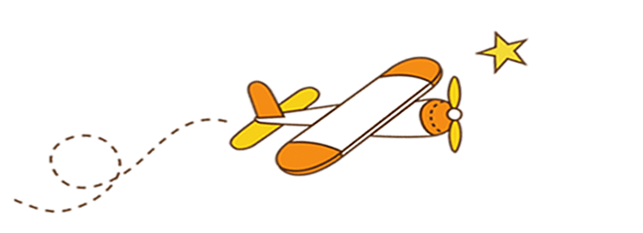

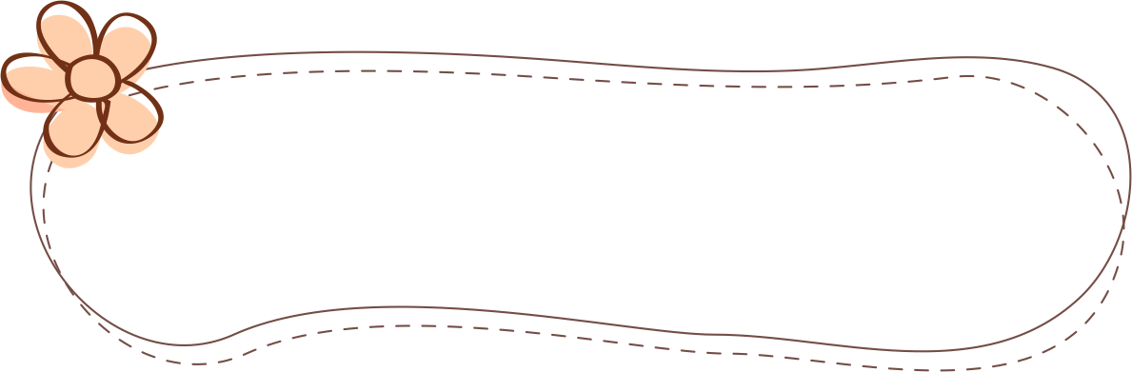





KHỞI ĐỘNG
Hãy cùng cô hát vang bài hát
“Lớp chúng ta đoàn kết.”

Slide 3


Slide 4







Chủ đề 3: Niềm vui của em
Bài 18: TỚ NHỚ CẬU!
LUYỆN TẬP
MRVT về tình cảm bạn bè.
Dấu chấm, dấu chấm hỏi , dấu chấm than.

Slide 5

Thứ năm ngày 4 tháng 11 năm 2021
Tiếng Việt – Luyện tập
Mở rộng vốn từ về tình cảm bạn bè.
Dấu chấm, dấu chấm hỏi, dấu chấm than.

Slide 7







Tìm được các từ ngữ chỉ tình cảm bạn bè.
YÊU CẦU CẦN ĐẠT
Biết tác dụng của dấu câu.
3
Biết trân trọng, gìn giữ tình cảm bạn bè.
4

Slide 8
Tìm từ ngữ chỉ tình cảm bạn bè?
M: quý mến
yêu, quý, mến, thân thiết, yêu quý, quý mến, giận dỗi, gắn bó, đoàn kết ,….
chia sẻ, san sẻ, giúp đỡ, đùm bọc, …

Slide 9
ĐẶT CÂU VỚI TỪ TÌM ĐƯỢC

Slide 10
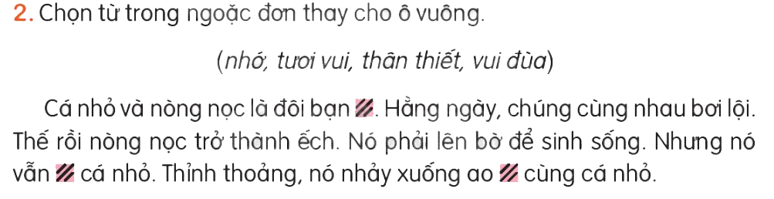

Slide 11







LÀM VIỆC NHÓM 4

Slide 13



Slide 14
Đoạn văn nói về tình bạn giữa ai với ai?
Tại sao 2 bạn nhớ nhau ?

Slide 15
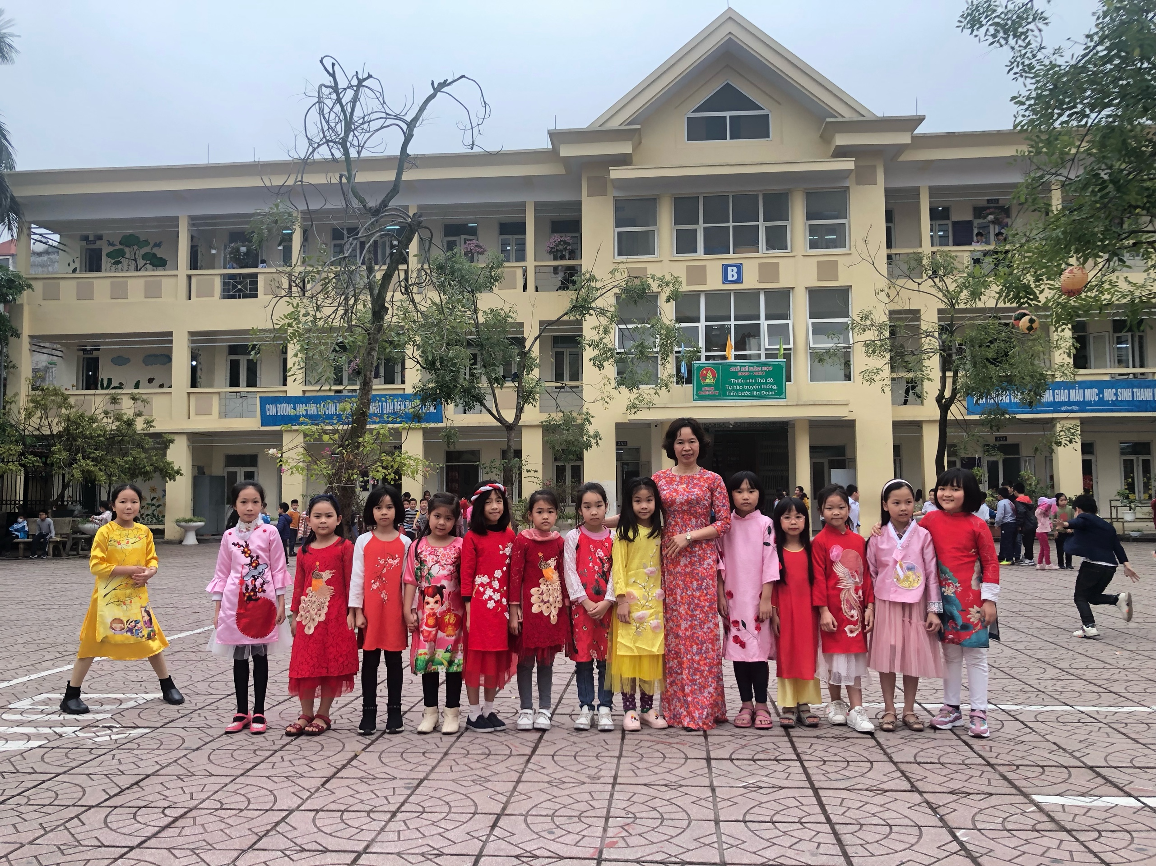

Slide 16
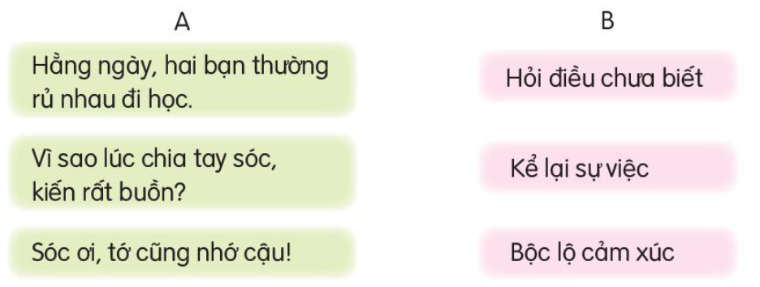
3. Chọn câu ở cột A phù hợp với ý ở cột B. Nói tên dấu câu đặt cuối mỗi câu.

Slide 17
DẤU CÂU
DẤU CÂU
DẤU CHẤM HỎI
DẤU CHẤM THAN
DẤU CHẤM
KỂ LẠI SỰ VIỆC
HỎI ĐIỀU CHƯA BIẾT
BỘC LỘ CẢM XÚC

Slide 18
VÈ TÌNH BẠN
Nghe vẻ vè ve
Cái vè đoàn kết
Chúng mình thân thiết
Anh em một nhà
Nhảy múa hát ca
Giúp nhau học tập
Chia ngọt sẻ bùi
Yêu thương thuận hòa
Tâm hồn là hoa
Lớp học là nhà
Cô là cha mẹ
Thương yêu nâng đỡ
Tiến bộ từng ngày
Yêu lắm bạn ơi
Lớp ta đoàn kết!

Slide 19



Vận dụng
Sưu tầm những bài thơ,
bài hát,…về tình bạn.
Chia sẻ những câu chuyện ,
kỉ niệm đẹp về tình bạn của mình.

Slide 20
XIN CHÂN THÀNH CẢM ƠN CÁC THẦY CÔ VÀ CÁC CON !

